Slide 1


CHÀO MỪNG QUÝ THẦY CÔ
VỀ DỰ GIỜ THĂM LỚP
Môn: Toán Lớp 1
Chủ đề 3: Phép cộng, trừ trong phạm vi 10
Bài 10: Phép cộng trong phạm vi 10
(Tiết 6 )
(Bộ sách kết nối tri thức)
Giáo viên: Đồng Thị Thanh
Lớp : 1A4
Trường: Tiểu học Hưng Đạo

Slide 2


ĐOÀN TÀU TÌM SỐ

Slide 3



-
1
2
3
2
1

Slide 4

2
-
3
2
1
0

Slide 5

1
-
5
4
3
2

Slide 6

6
-
6
1
2
0

Slide 7
CHỦ ĐỀ 3
Phép cộng, phép trừ trong phạm vi 10
BÀI 10: Phép cộng trong phạm vi 10

Slide 8

Trang 66

Slide 9


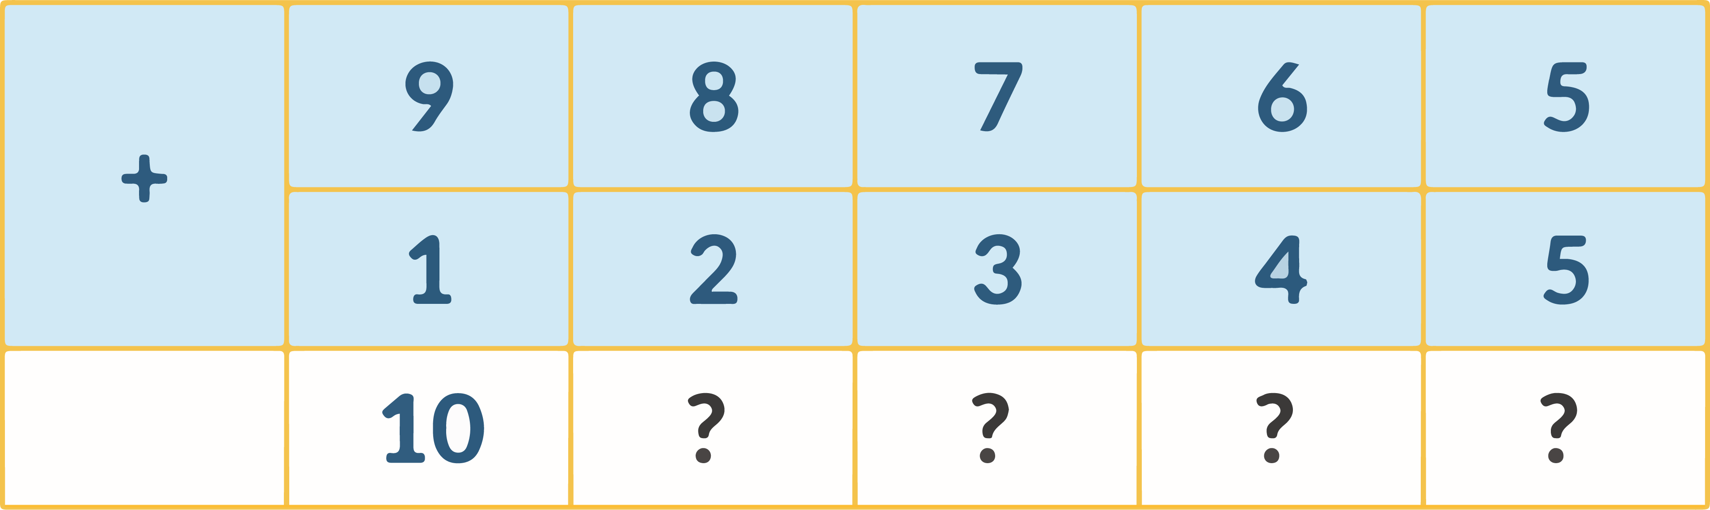
1. Số ?
10
10
10
10
?
?
?
?

Slide 10
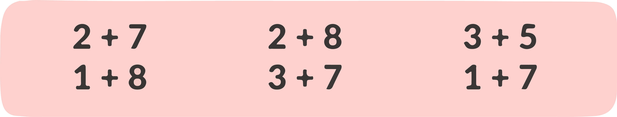
2. Số ?
a) Tính:
=
9
?
=
8
=
?
?
10
9
=
?
8
?
=
?
=
10

Slide 11

2. Số ?
b) Số?
4
+
3
=
7
+
1
=
2
?
1
?
1
+
1
=
2
3
+
=
3
?
0
?

Slide 12
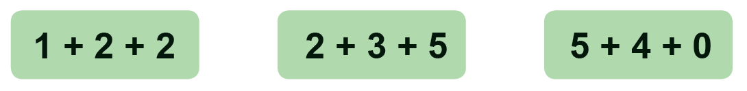
3. Số?

Slide 13

và
và
Nhẩm:
?
+
=
?
1
?
2
3
?
?
?
?
1
+
2
+
2
=
5
?
+
=
?
3
?
2
5

Slide 14
và
và
Nhẩm:
?
+
=
?
2
?
3
5
?
?
?
?
2
+
3
+
5
=
10
?
+
=
?
5
?
5
10

Slide 15
và
và
0
Nhẩm:
?
+
=
?
5
?
4
9
?
?
?
?
5
+
4
+
0
=
9
?
+
=
?
9
?
0
9

Slide 16
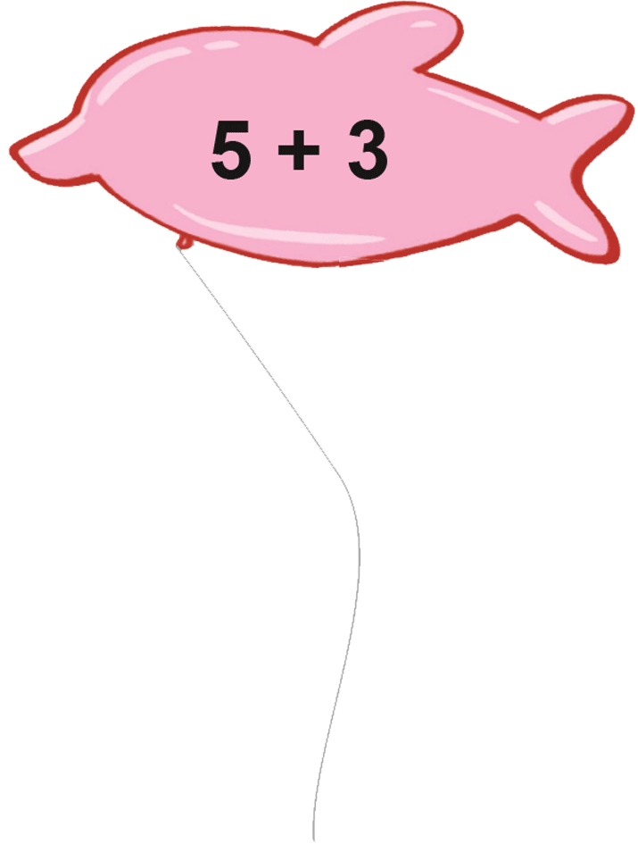

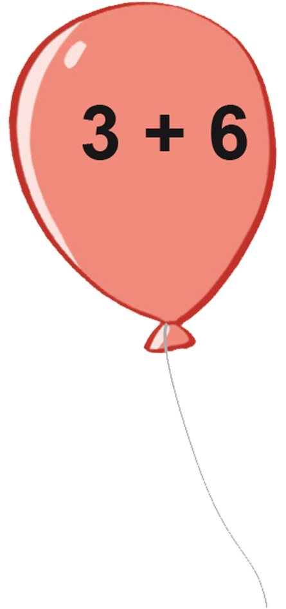
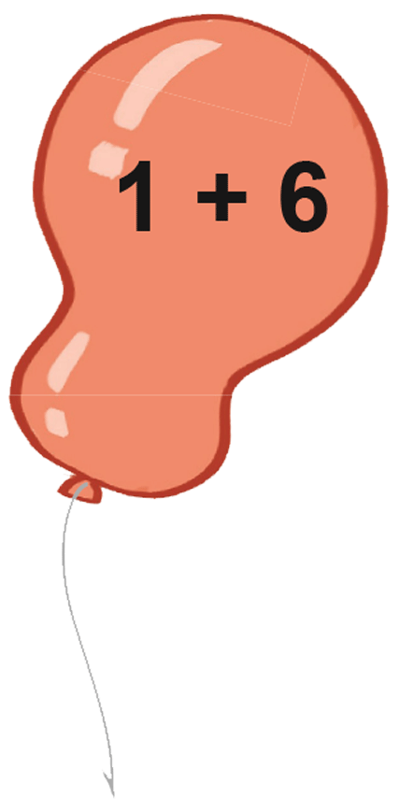
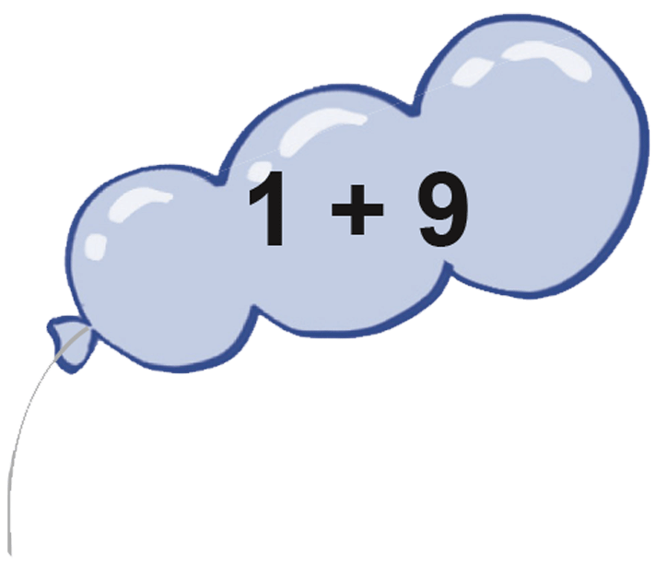
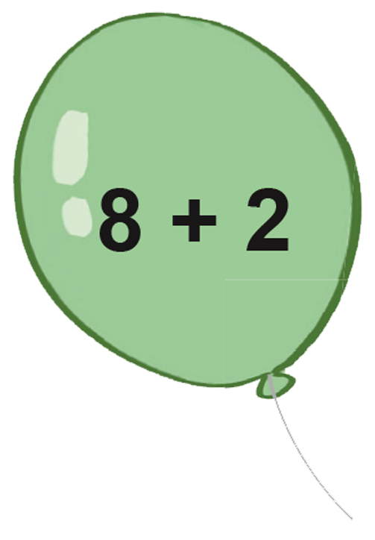

4. Tìm những quả bóng ghi phép tính có kết quả bằng 10.
= 8
= 10
= 9
= 7
= 10
= 10
Notes:
Bấm vào quả bóng = 10

Slide 17

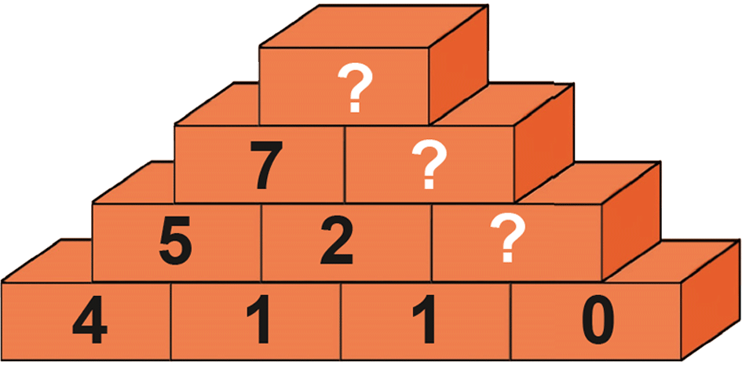
5. Số?
?
10
?
3
?
1

Slide 18


